Slide 1
Revoluce ve vojenských záležitostech
(Revolution in Military Affairs)
Jakub Fučík

Slide 2
Vojenské technologie
Složka vojenské moci
Otázka vlivu na úspěch v (ozbrojeném) konfliktu
Význam technologického pokroku a technologické převahy

Slide 3
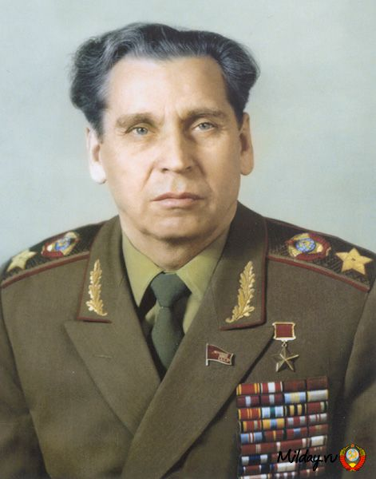
První zmínky o „RMA“
70. a 80. léta 20. století – SSSR
Maršál N. V. Ogarkov
– rozvoj pokročilých (vojenských) technologií
- proměna způsobu vedení boje
- vojensko-technická revoluce

Slide 4
[MTR] „…umožňuje radikální navýšení (v rozsahu několika řádů – uvažujeme-li v číselných intencích) destruktivního potenciálu konvenčních zbraní, přičemž dochází k jejich přiblížení (pokud to tak lze říci) ke zbraním hromadného ničení co do jejich efektivity.“ (N. V. Ogarkov)

Slide 5
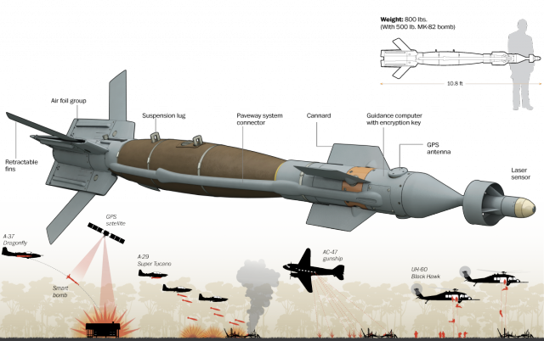

Slide 6
Americké pojetí
A. F. Krepinevich, A. Marshall. W. S. Cohen
Rozšíření sovětských tezí o další faktory
Revoluce ve vojenských záležitostech

Slide 7
„Revoluce ve vojenských záležitostech se vyskytuje, když se armáda určitého státu (národa) chopí příležitosti transformovat svoji strategii, vojenskou doktrínu, výcvik, vzdělání, organizaci, vybavení, operace a taktiku pro dosažení rozhodujících (vítězných) výsledků prostřednictvím fundamentálně nových způsobů“
(W. S. Cohen)

Slide 8
IR/MTR/RMA
Společné znaky – a) „revolučnost“,
- b) primárně vojenská dimenze
IR – informační oblast
MTR – nové technologie
RMA – celkový přístup k bojovým operacím

Slide 9
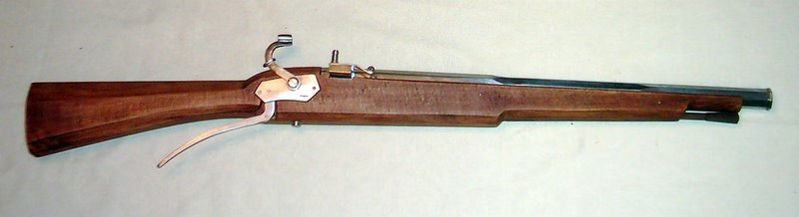
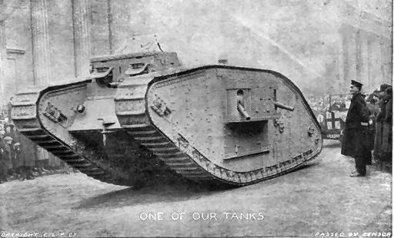
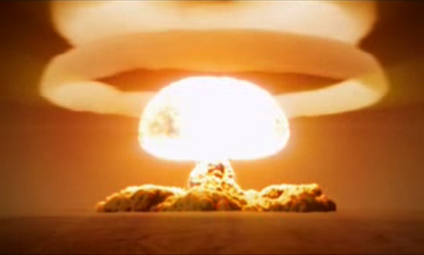

Slide 10
Strategický význam RMA
C. S. Gray – „Radikální změny v povaze a způsobu vedení války (ozb. konfliktu)“
„Životní cyklus“ RMA

Slide 11
Tofflerovi – „tři vlny“
Civilizace první vlny – lidská síla
Civilizace druhé vlny – masovost
Civilizace třetí vlny - informace

Slide 12
Podoba „Současné RMA“
Přesně naváděná munice
Stealth technologie
Bezpilotní letouny
Důraz na informační technologie
  Přenos informací v reálném čase
  Navigace a navádění
Etablování prvků System-of-Systems a Network Centric Warfare

Slide 13
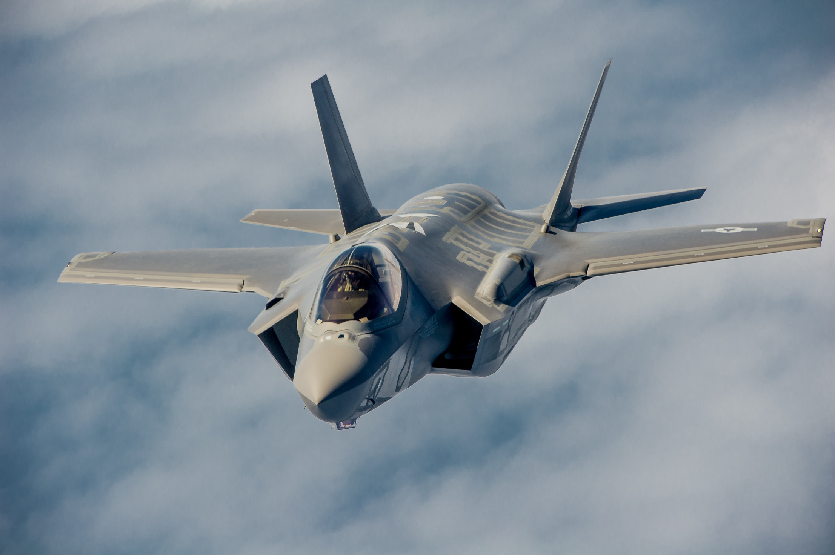

Slide 14
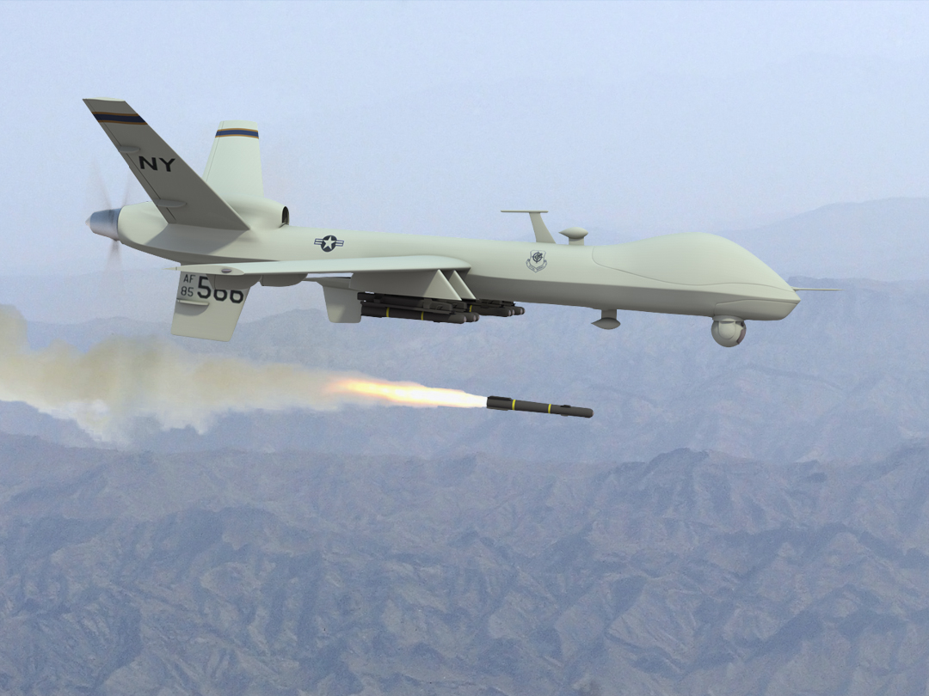

Slide 15
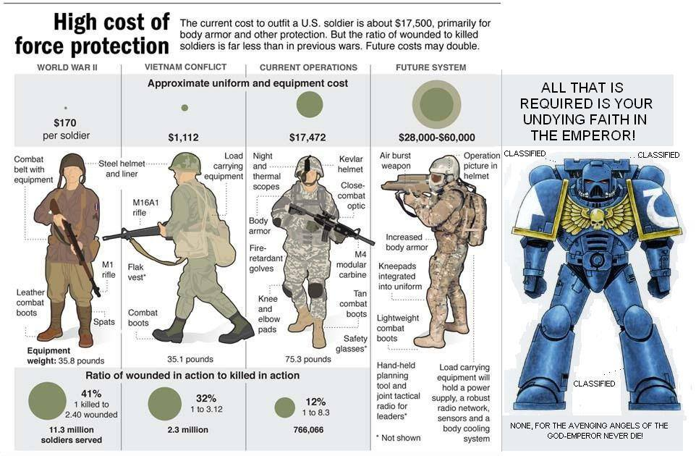

Slide 16
System-of-Systems
2 hl. elementy: 1) informace
2) integrace
C4ISR
Odstranění Fog of War

Slide 17
Network Centric Warfare
„Eroze“ hierarchické struktury
Funkční provázání (všech) jednotek
Taktika „rojení“ (swarming)

Slide 18
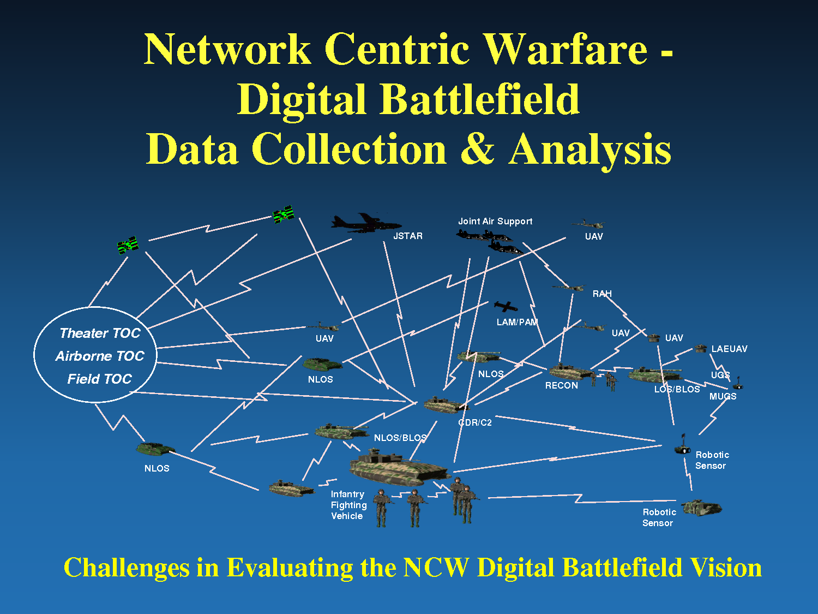

Slide 19
Kritika „současné RMA“
Zpochybňování technologické orientace
Zpochybňování efektivity technologií
Kritika jejích následků

Slide 20
Obecné trendy
Navyšování významu „nových“ prostorů
  Vesmírný prostor
  Kyberprostor
Otázka tempa vědeckého pokroku
  Snahy o regulaci
„Velké“ vs. „malé“ ozbrojené konflikty
Strategická hodnota informací
Stírání rozdílů mezi civilní a vojenskou dimenzí
  „Dual-use“ technologie

Slide 21
Energetické technologie
Zbraně se směrovanou energií (DEW)
Elektromagnetický puls (EMP)
Neletální zbraně – dočasné vyřazení protivníka
Obranné systémy
  Protiraketová obrana
  Active Denial System

Slide 22
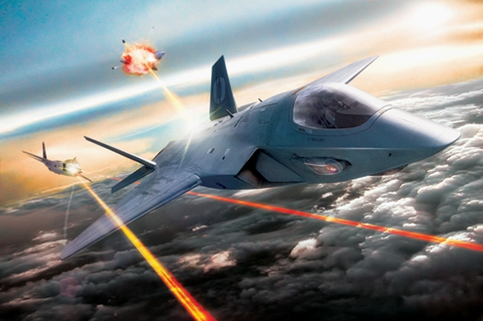

Slide 23
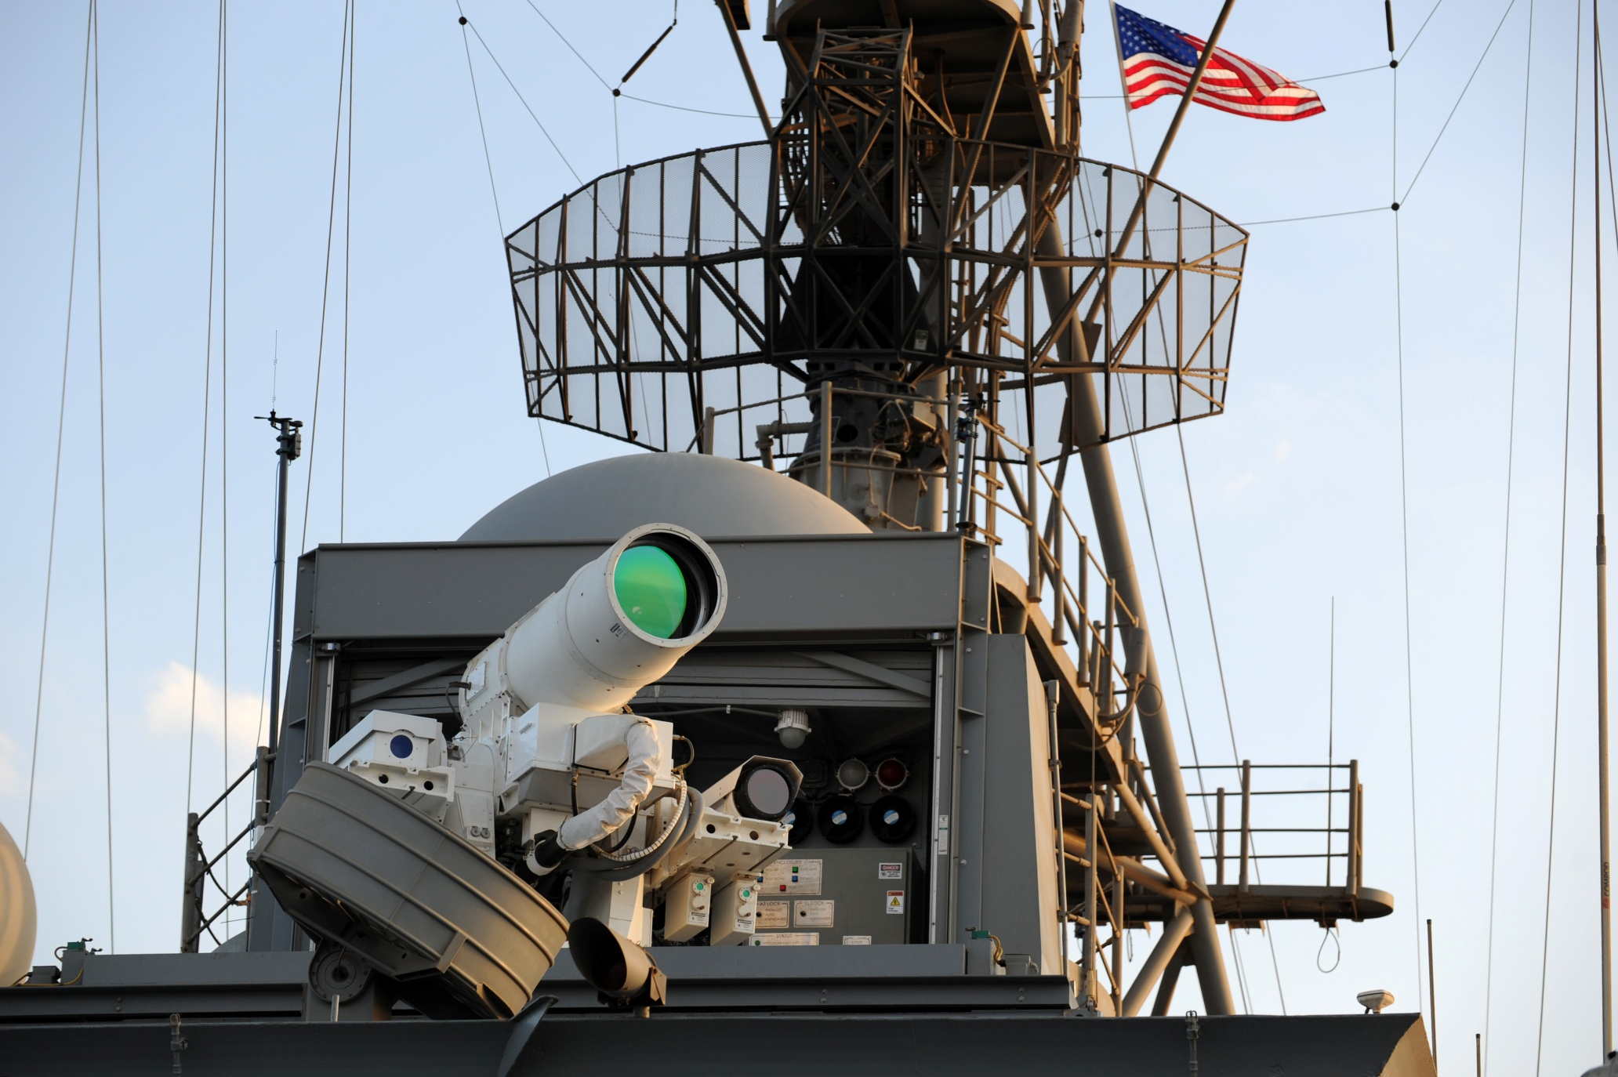

Slide 24
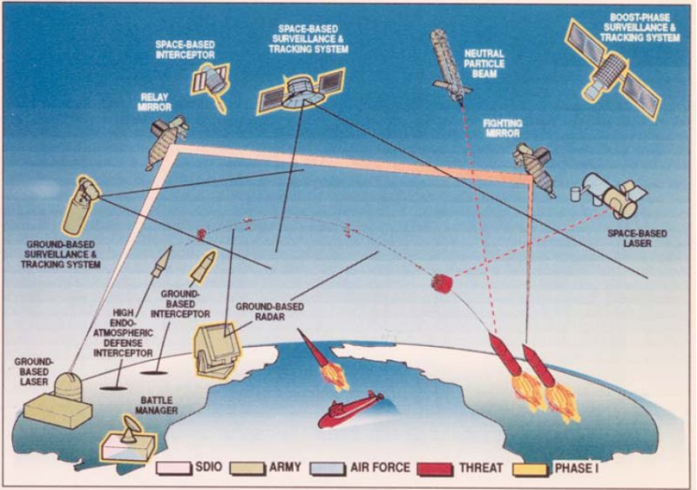

Slide 25
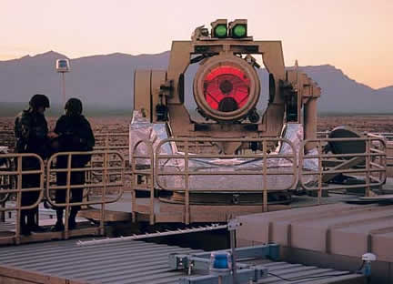
VÝVOJ THEL 1996 - 2005

Slide 26
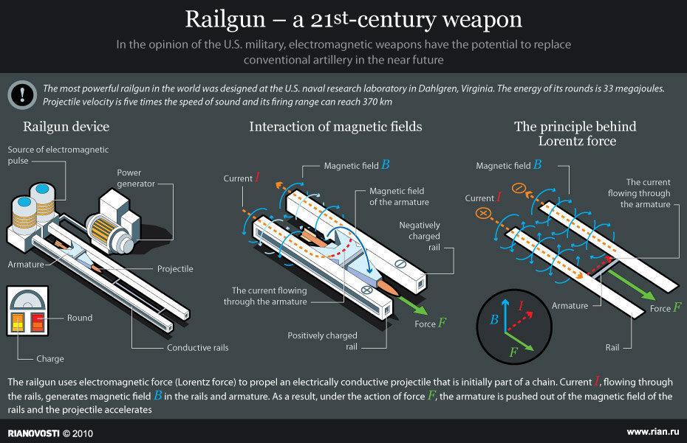
Elektromagnetické dělo

Slide 27
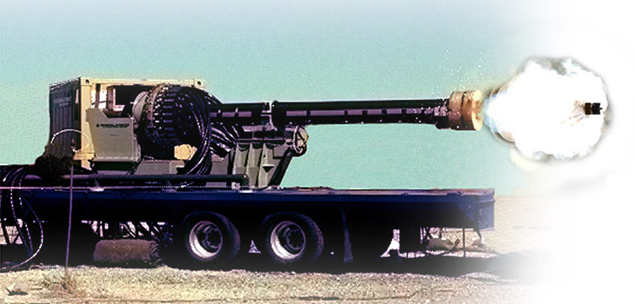

Slide 28
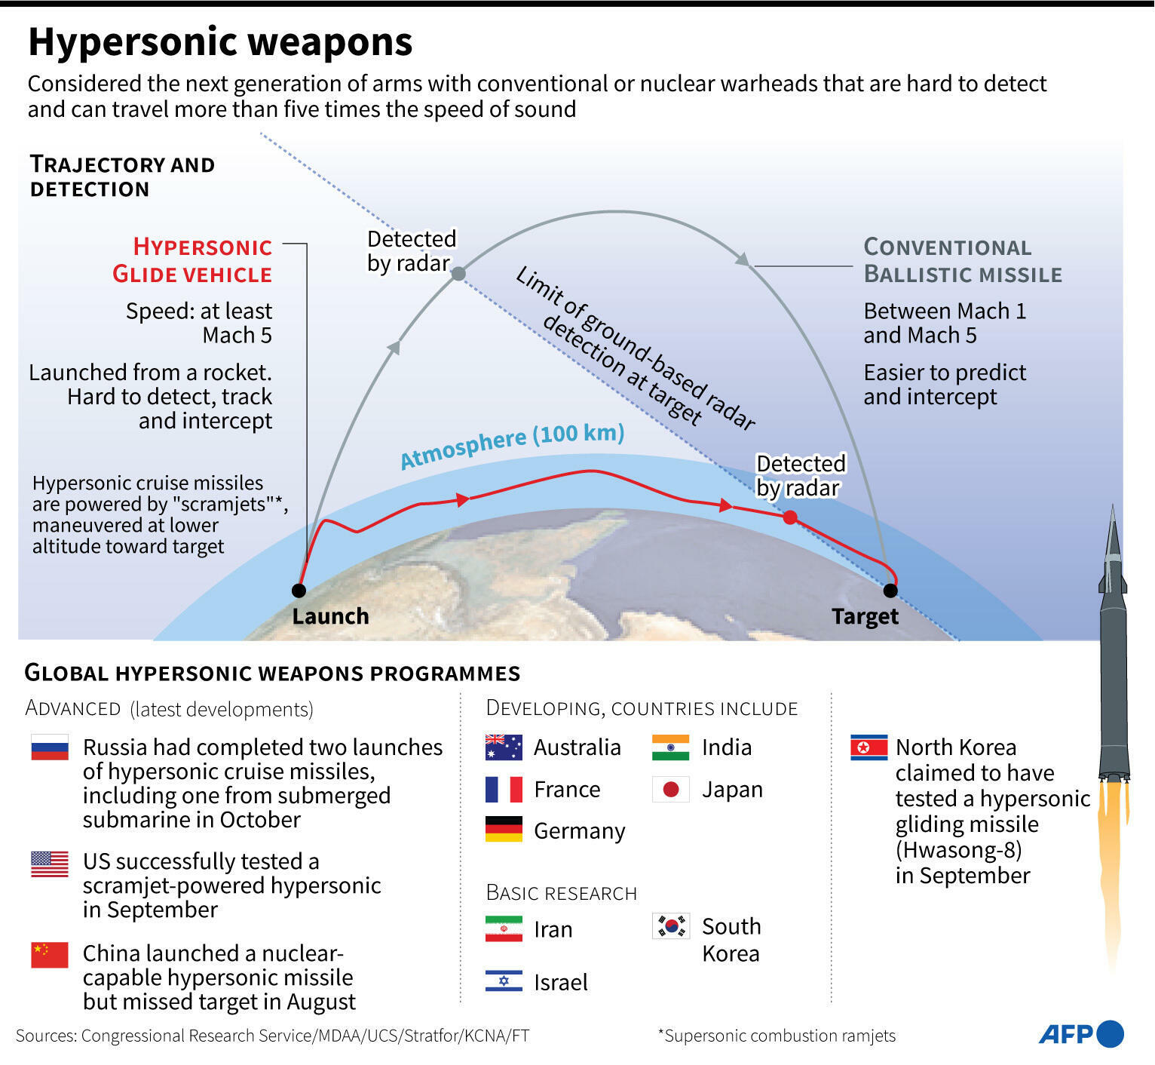
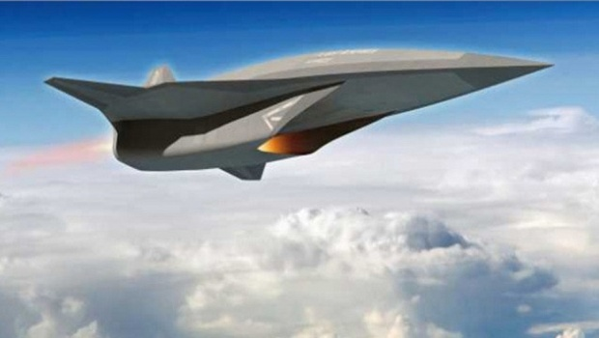
Hypersonické technologie

Slide 29
Robotické technologie
Dálkověovládané vs. autonomní
  Swarming
Rozhraní člověk-stroj
  Exoskelety

Slide 30
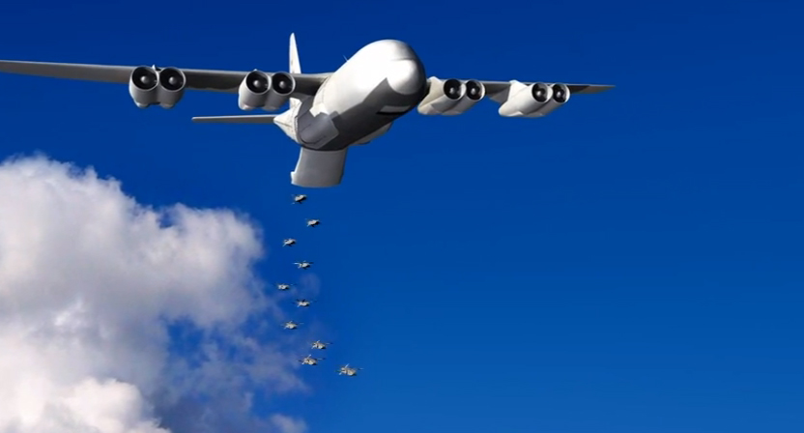

Slide 31
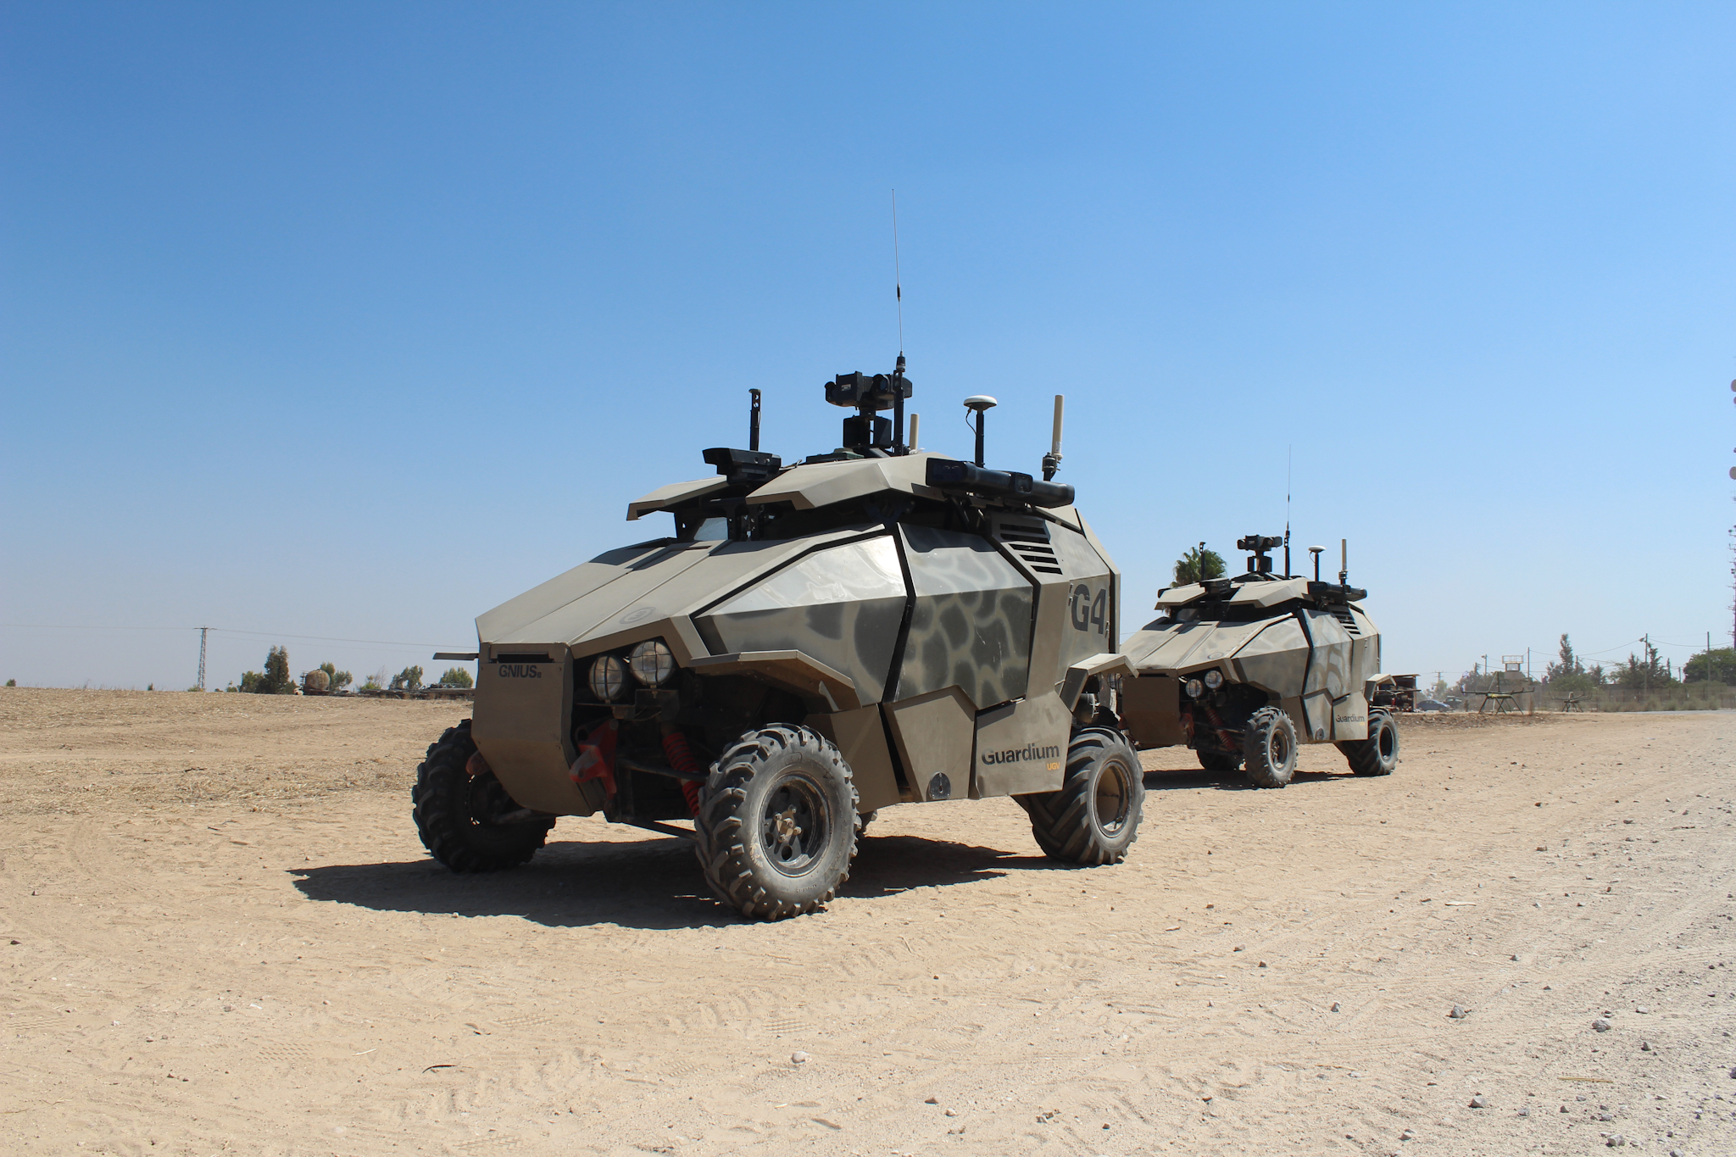

Slide 32
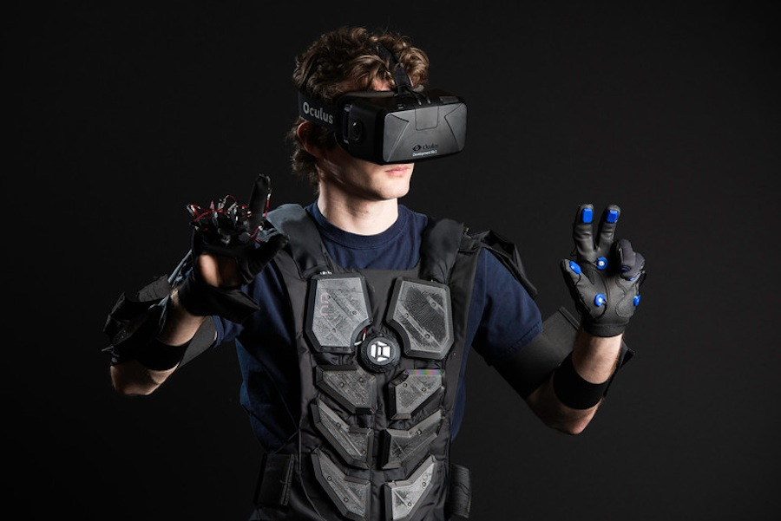

Slide 33
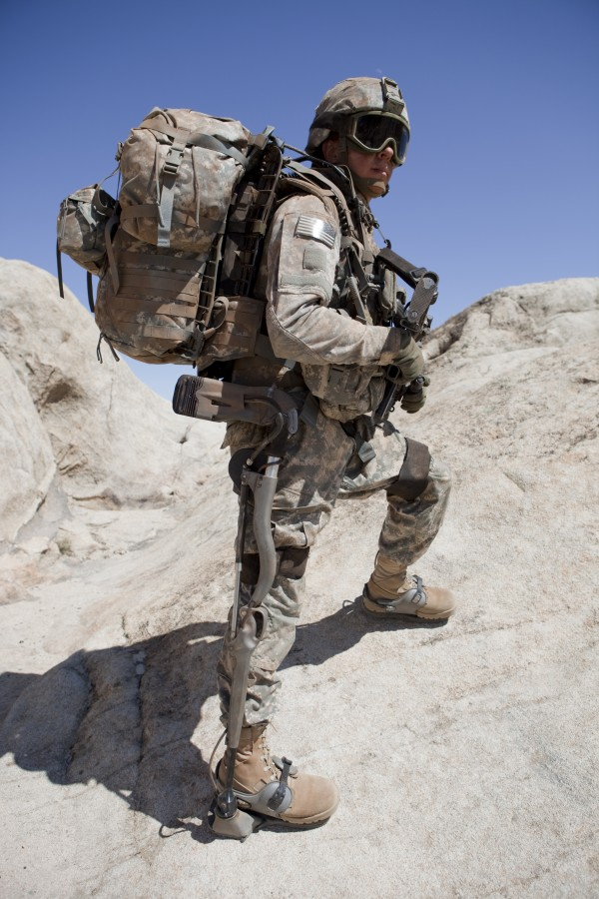
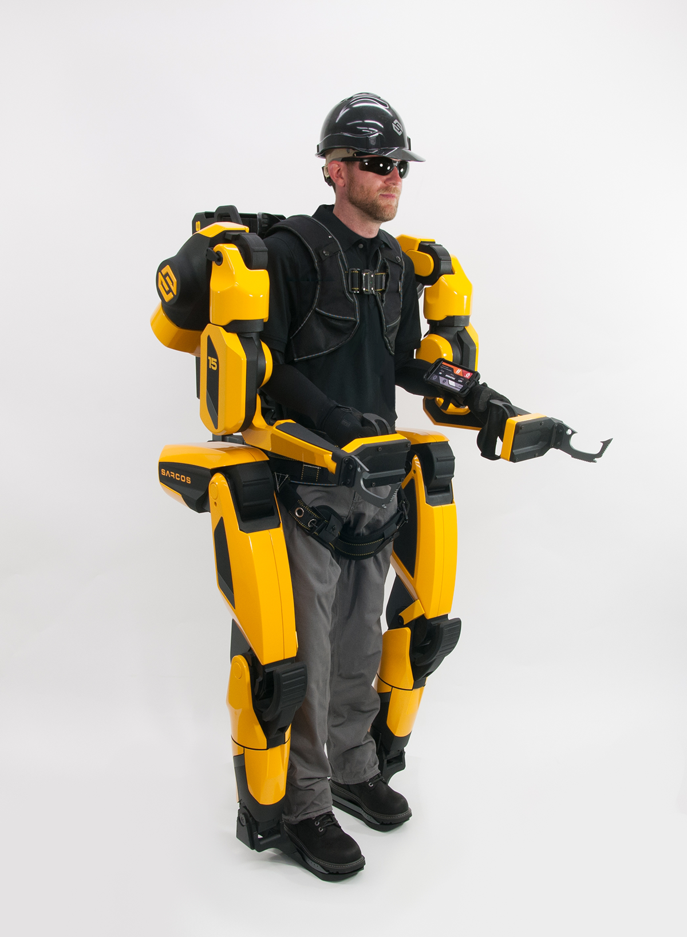

Slide 34
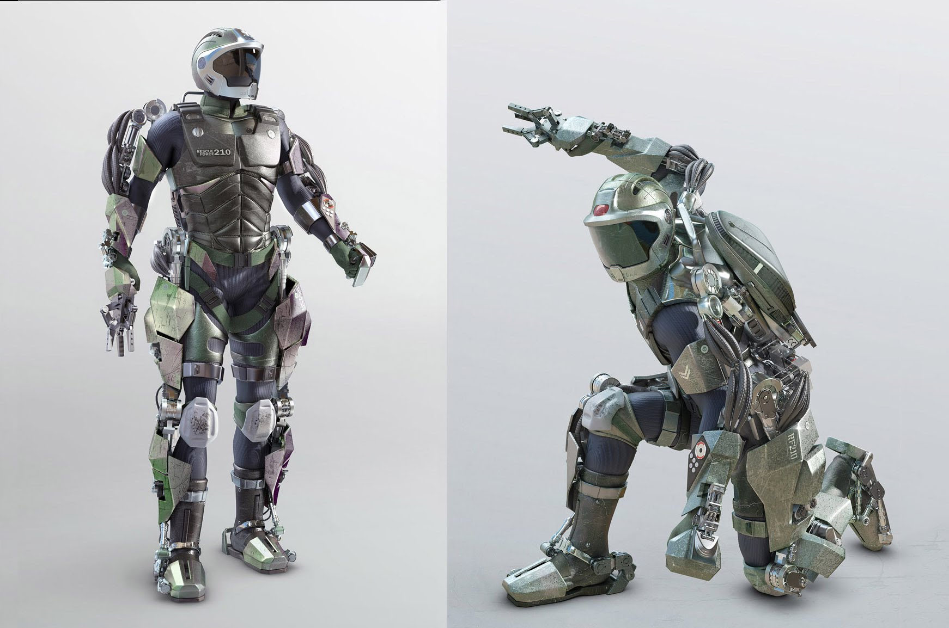

Slide 35
Aditivní výroba a nanotechnologie
Miniaturizace
Nové materiály (obranné prvky a kamufláž)
3D tisk

Slide 36
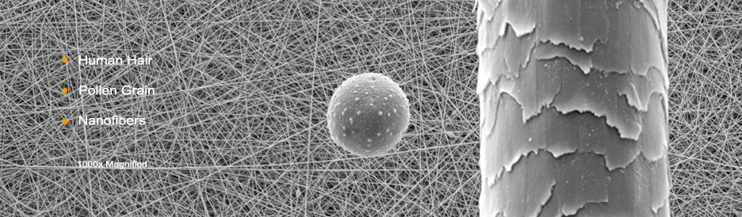

Slide 37
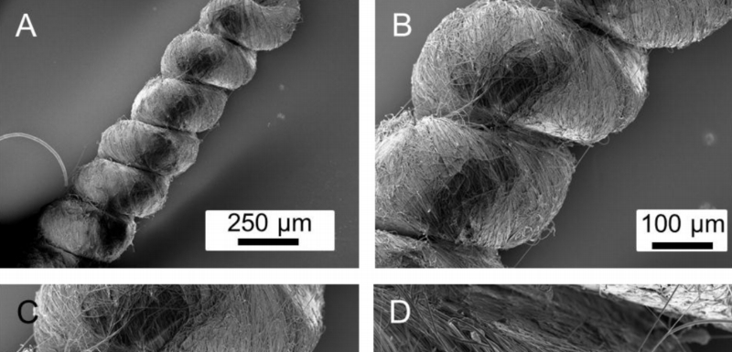

Slide 38
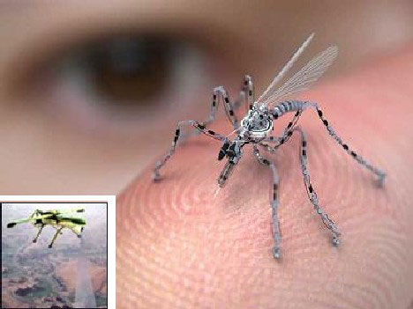

Slide 39
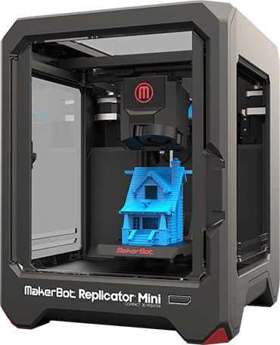

Slide 40

Biotechnologie
Vojenské využití živých organismů
Biologické zbraně - zaměřitelnost
Vylepšování člověka
Otázka genetických manipulací

Slide 41
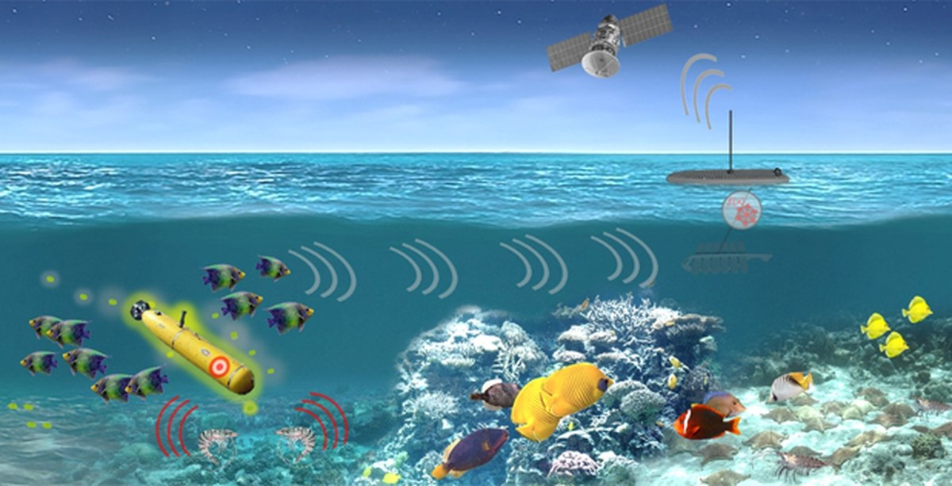

Slide 42
Děkuji za pozornost

